Slide 1

3.4 BFS与最短路

Slide 2
BFS是最优最短路径算法
《算法竞赛》清华大学出版社 罗勇军
所有相邻两个点的距离相等：距离1
BFS是最优的最短路径算法
计算复杂度：O(m)
基本的BFS就是最优的最短路径算法

Slide 3
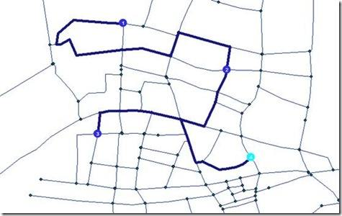
路径打印的两种方法
简单方法
标准方法

Slide 4
打印路径：简单方法
适合小图。
每扩展到一个点v，都在点v上存储从起点s到v的完整路径path。
到达终点t时，就得到了从起点s到t的完整路径。
优点：简单。
缺点：占用大量空间，因为每个点上都存储了完整的路径。

Slide 5
打印路径：标准方法
适合大图。
在每个点上记录它的前驱结点
从终点一步步回溯到起点，得到一条完整路径。
print_path()：先递归再打印。从终点开始，回溯到起点后，再按从起点到终点的顺序，正序打印出完整路径。

Slide 6
void print_path(int x,int y){ //打印路径
if(x==0 && y==0) return; //回溯到了起点
if(pre[x][y]=='D') print_path(x-1,y); //回溯，往上
if(pre[x][y]=='L') print_path(x, y+1); //回溯，往右
if(pre[x][y]=='R') print_path(x, y-1);
if(pre[x][y]=='U') print_path(x+1,y);
printf("%c",pre[x][y]); //最后打印终点
}

